Slide 1
6
Analisis Korelasi dan
Regresi

Slide 2
Analisis Korelasi dan Regresi
Pengantar
Gagasan perhitungan ditetapkan oleh Sir Francis Galton (1822-1911).
Persamaan regresi :Persamaan matematik yang memungkinkan peramalan nilai suatu peubah takbebas (dependent variable) dari nilai peubah bebas (independent variable).
Regresi dan korelasi digunakan untuk mempelajari pola dan mengukur hubungan statistik antara dua atau lebih variabel.
Jika digunakan hanya dua variabel disebut regresi dan korelasi sederhana.
Jika digunakan lebih dari dua variabel disebut regresi dan korelasi berganda.

Slide 3
Pengertian Korelasi
Analisis Korelasi adalah Analisis statistika yang memanfaatkan hubungan antara dua atau lebih variable sehingga dapat diukur keeratannya.
Teknik Statistika
Hubungan
Antar Variabel

Slide 4
Pengertian Korelasi
Variabel yang akan diduga disebut variabel terikat (tidak bebas) atau dependent variable, biasa dinyatakan dengan variabel Y.
Variabel yang menerangkan perubahan variabel terikat disebut variabel bebas atau independent variable, biasa dinyatakan dengan variabel X.
Analisa korelasi digunakan untuk mengukur keeratan hubungan antara variabel-variabel tersebut.

Slide 5
Jenis-jenis Persamaan Regresi
Regresi Linier :
  Regresi Linier Sederhana
  Regresi Linier Berganda
Regresi Nonlinier
  Regresi Eksponensial

Slide 6
Jenis-jenis Persamaan Regresi
Regresi Linier :
Bentuk Umum Regresi Linier Sederhana
Y = a + bX
Y : peubah takbebas
X : peubah bebas
a : konstanta
b : kemiringan

Slide 7
Jenis-jenis Persamaan Regresi
Regresi Linier :
Bentuk Umum Regresi Linier Sederhana
Y = a + bX
Y : peubah takbebas
X : peubah bebas
a : konstanta
b : kemiringan
Bentuk Umum Regresi Linier Berganda
Y = a + b₁X₁ + b₂X₂ + ...+ b_{n}X_{n}
Y : peubah takbebas a : konstanta
X₁ : peubah bebas ke-1 b₁ : kemiringan ke-1
X₂ : peubah bebas ke-2 b₂ : kemiringan ke-2
X_{n} : peubah bebas ke-n b_{n} : kemiringan ke-n

Slide 8
Regresi Linier Sederhana
Metode Kuadrat terkecil (least square method): metode paling populer untuk menetapkan persamaan regresi linier sederhana
Bentuk Umum Regresi Linier Sederhana
Y = a + bX
Y : peubah takbebas
X : peubah bebas
a : konstanta
b : kemiringan

Slide 9
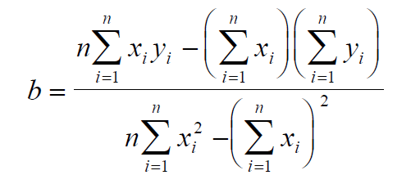

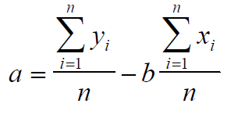
Regresi Linier Sederhana
Penetapan Persamaan Regresi Linier Sederhana
n : banyak pasangan data
y_{i} : nilai peubah takbebas Y ke-i
x_{i} : nilai peubah bebas X ke-i

Slide 10
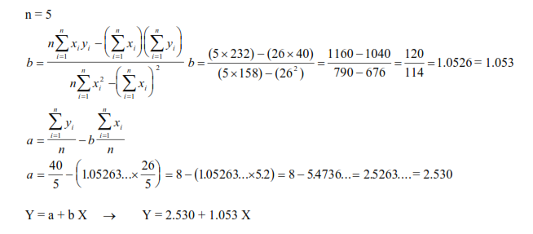
Regresi Linier Sederhana (Contoh)
Tahun | Biaya Promosi (Juta Rupiah) (x) | Volume Penjualan (Ratusan Juta Liter) (y) | xy | x² | y²
1992 | 2 | 5 | 10 | 4 | 25
1993 | 4 | 6 | 24 | 16 | 36
1994 | 5 | 8 | 40 | 25 | 64
1995 | 7 | 10 | 70 | 49 | 100
1996 | 8 | 11 | 88 | 64 | 121
Σ | Σx = 26 | Σy = 40 | Σxy = 232 | Σx² =158 | Σy² = 346

Slide 11
Regresi Linier Sederhana (Contoh)
Diketahui hubungan Biaya Promosi (X dalam Juta Rupiah) dan Y (Volume penjualan dalam Ratusan Juta liter) dapat dinyatakan dalam persamaan regresi linier pada contoh sebelumnya yaitu:
Y = 2,530 + 1,053 X
Perkirakan Volume penjualan jika dikeluarkan biaya promosi Rp. 10 juta?
Jawab:
Y = 2,530 + 1,053 X
Jika X = 10, maka
Y = 2,530 + 1,053 (10) = 2,530 + 10,53
Y = 13,06 (ratusan juta liter)

Slide 12
Analisis Korelasi Linier Sederhana
ANALISA KORELASI digunakan untuk mengukur kekuatan keeratan hubungan antara dua variabel melalui sebuah bilangan yang disebut koefisien korelasi.
Koefisien korelasi linier ( r ) adalah ukuran hubungan linier antara dua variabel/peubah acak X dan Y, dengan nilai antara 0 – 1.
Bila dua peubah tidak berhubungan; korelasinya 0
Bila sempurna korelasinya 1 (korelasinya linier)
Koefisien Determinasi Sampel = R = r²
  Ukuran proporsi keragaman total nilai peubah Y yang dapat dijelaskan oleh nilai peubah X melalui hubungan linier.

Slide 13
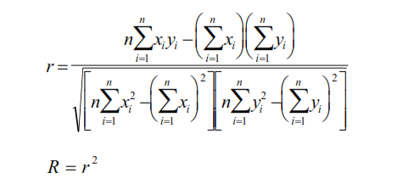
Model persamaan Korelasi Linier Sederhana
Di mana :

Slide 14
Model persamaan Korelasi Linier Sederhana (Contoh)
Tahun | Biaya Promosi (Juta Rupiah) (x) | Volume Penjualan (Ratusan Juta Liter) (y) | xy | x² | y²
1992 | 2 | 5 | 10 | 4 | 25
1993 | 4 | 6 | 24 | 16 | 36
1994 | 5 | 8 | 40 | 25 | 64
1995 | 7 | 10 | 70 | 49 | 100
1996 | 8 | 11 | 88 | 64 | 121
Σ | Σx = 26 | Σy = 40 | Σxy = 232 | Σx² =158 | Σy² = 346
Dari contoh sbelumnya, setelah mendapatkan persamaan Regresi Y = 2,530 + 1,053 X, hitung koef. korelasi (r) dan koef determinasi (R).

Slide 15
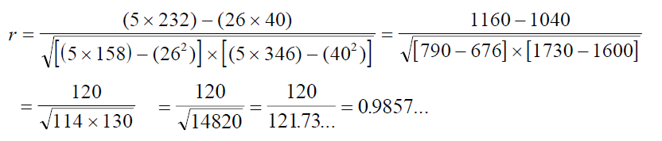
Model persamaan Korelasi Linier Sederhana (Contoh)
Nilai r = 0.9857 menunjukkan bahwa peubah X (biaya promosi) dan Y (volume penjualan) berkorelasi linier yang positif dan tinggi
R = r²=09857² = 0.97165 = 97%
Nilai R = 97% menunjukkan bahwa 97% proporsi keragaman nilai peubah Y (volume penjualan) dapat dijelaskan oleh nilai peubah X (biaya promosi) melalui hubungan linier. Sisanya, yaitu 3% dijelaskan oleh hal-hal lain.

Slide 16
Regresi Linier Berganda
Pembahasan akan meliputi regresi linier dengan 2 atau lebih Variabel Bebas (X₁ , X₂ , dan X_{n}) dan 1 Variabel Tak Bebas (Y)
Bentuk Umum Regresi Linier Berganda
Y = a + b₁X₁ + b₂X₂ + ...+ b_{n}X_{n}
Y : peubah takbebas a : konstanta
X₁ : peubah bebas ke-1 b₁ : kemiringan ke-1
X₂ : peubah bebas ke-2 b₂ : kemiringan ke-2
X_{n} : peubah bebas ke-n b_{n} : kemiringan ke-n
Untuk regresi linier berganda dengan 2 Variabel Bebas (X₁ dan X₂) dan 1 Variabel Tak Bebas (Y).
Y = a + b₁X₁ + b₂X₂

Slide 17
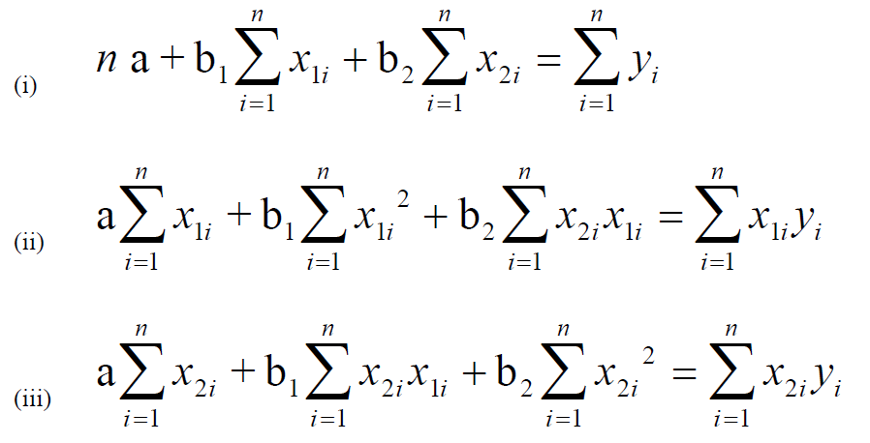
Regresi Linier Berganda
Y = a + b₁X₁ + b₂X₂
a , b1 dan b2 didapatkan dengan menyelesaikan tiga persamaan Normal berikut:
n : banyak pasangan data y_{i} : nilai peubah takbebas Y ke-i
x_{1i} : nilai peubah bebas X1 ke-i x_{2i} : nilai peubah bebas X2 ke-i

Slide 18
Regresi Linier Berganda
Berikut adalah data Volume Penjualan (juta unit) Mobil dihubungkan dengan variabel biaya promosi (X₁ dalam juta rupiah/tahun) dan variabel biaya penambahan asesoris (X₂ dalam ratusan ribu rupiah/unit).
x1 | x2 | y | x1 x2 | x1y | x2y | x1² | x2² | y²
2 | 3 | 4 | 6 | 8 | 12 | 4 | 9 | 16
3 | 4 | 5 | 12 | 15 | 20 | 9 | 16 | 25
5 | 6 | 8 | 30 | 40 | 48 | 25 | 36 | 64
6 | 8 | 10 | 48 | 60 | 80 | 36 | 64 | 100
7 | 9 | 11 | 63 | 77 | 99 | 49 | 81 | 121
8 | 10 | 12 | 80 | 96 | 120 | 64 | 100 | 144
∑ x = 31 | ∑ x = 40 | ∑ y = 50 | ∑ x₁x₂ = 239 | ∑ x₁ y = 296 | ∑ x₂y = 379 | ∑ x₁² = 187 | ∑ x2² = 306 | ∑ y² = 470
Tetapkan Persamaan Regresi Linier Berganda Y = a + b1 X1 + b2 X2

Slide 19
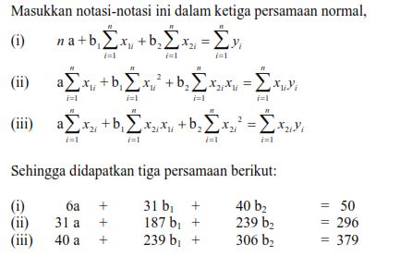
Regresi Linier Berganda
Selesaikan persamaan diatas dengan cara subtitusi atau eliminasi : Sehingga didapat nilai a, b1 dan b2
a = 0,95 b1 = 0,5 b2 = 0,75,
Sehingga Persamaan Regresi Berganda
Y = a + b1 X1 + b2 X2
Y =0.75 + 0.50 X1 + 0.75 X2

Slide 20


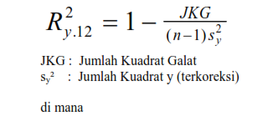
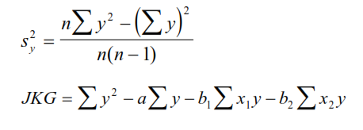
Korelasi Linier Berganda
Koefisien Determinasi Sampel untuk Regresi Linier Berganda diberi notasi sebagai berikut:
Sedangkan Koefisien Korelasi adalah akar positif Koefisien Determinasi atau
Model

Slide 21

Korelasi Linier Berganda
Berikut adalah data Volume Penjualan (juta unit) Mobil dihubungkan dengan variabel biaya promosi (X₁ dalam juta rupiah/tahun) dan variabel biaya penambahan asesoris (X₂ dalam ratusan ribu rupiah/unit). Tentukan nilai dan jelaskan artinya.
x1 | x2 | y | x1 x2 | x1y | x2y | x1² | x2² | y²
2 | 3 | 4 | 6 | 8 | 12 | 4 | 9 | 16
3 | 4 | 5 | 12 | 15 | 20 | 9 | 16 | 25
5 | 6 | 8 | 30 | 40 | 48 | 25 | 36 | 64
6 | 8 | 10 | 48 | 60 | 80 | 36 | 64 | 100
7 | 9 | 11 | 63 | 77 | 99 | 49 | 81 | 121
8 | 10 | 12 | 80 | 96 | 120 | 64 | 100 | 144
∑ x = 31 | ∑ x = 40 | ∑ y = 50 | ∑ x₁x₂ = 239 | ∑ x₁ y = 296 | ∑ x₂y = 379 | ∑ x₁² = 187 | ∑ x2² = 306 | ∑ y² = 470

Slide 22

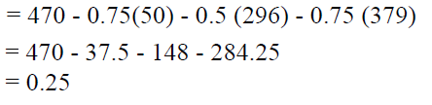
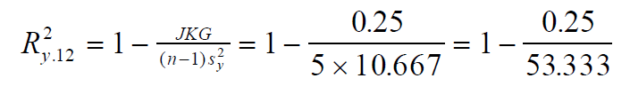
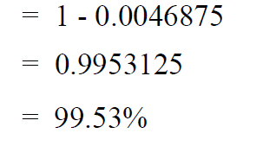
Korelasi Linier Berganda
Nilai = 99.53% menunjukkan bahwa 99.53% proporsi keragaman nilai peubah Y (volume penjualan) dapat dijelaskan oleh nilai peubah X (biaya promosi) dan XRy.122² (biaya aksesoris) melalui hubungan linier, sisanya sebesar 0.47% dijelaskan oleh hal-hal lain.

Slide 23
T E R I M A K A S I H

